Slide 1
Kinokartenbestellung
Gruppe 2
Fabio Lenzen
Nikita Puke
Dmitrij Helmer
Felix Prenzel

Slide 2
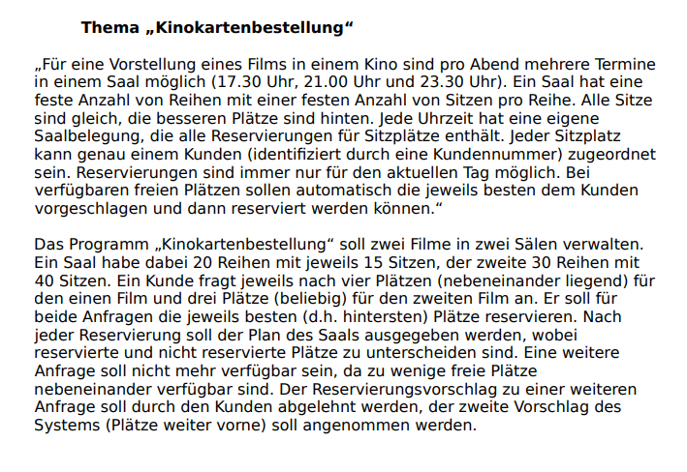
Aufgabenstellung

Slide 3
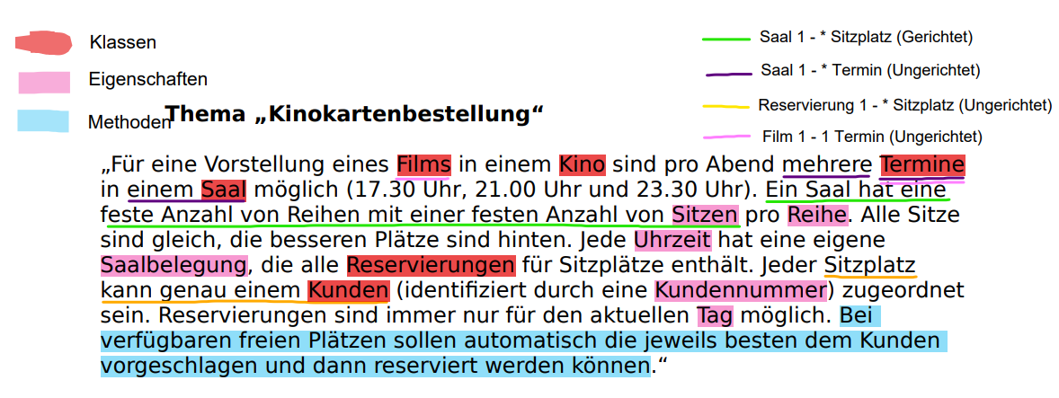
Textmarkierung

Slide 4
Klassenkandidaten und Konstanten
Klassen
- Film
- Kino
- Termine
- Reservierungen
- Kunde
- Saal
- Sitzplatz

Slide 5
Attribute
- Film(dauer, ende, altersBeschraenkung)
- Sitzplatz(reihe, sitzNummer, Reservierung)
- Termin(Saal, Film, titel, start, uhrzeit)
- Saal(Termin, Sitzplatz, Film, Kunde, saalNummer)
- Kino(Saal, kinoName, Adresse)
- Reservierung( reservierungsNummer, Kunde, Film, Sitzplatz, Saal)
- Kunde(kundenNummer, vorname, nachname)
- Adresse(plz, straße, hausNummer, ort, land)

Slide 6
Methoden
- Saal - getCurrentFilm(), getTermine(), getSitzplaetze(), getKunden(), getKino()
getSaalnummer()
- Sitzplatz – getIstReserviert(), getReserviert(), getSaal()
- Kino – getSaaele(), getName(), getAdresse
- Film – getTermin()
- Termin – getFilm(), getSaal()
- Reservierung – getSaal(), getKunde(), getSitzplaetze()
- Kunde - getReservierungen

Slide 7
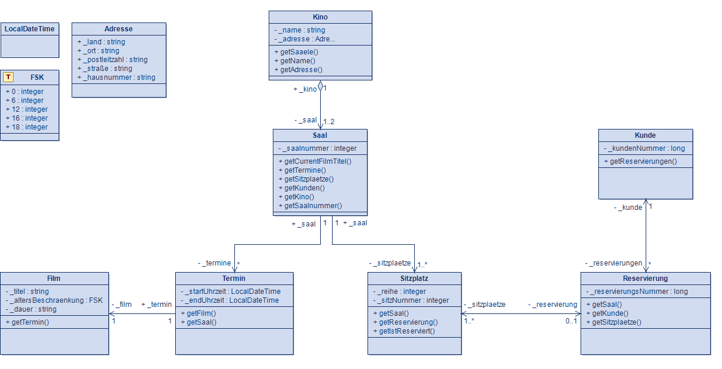
UML-Klassendiagramm

Slide 8
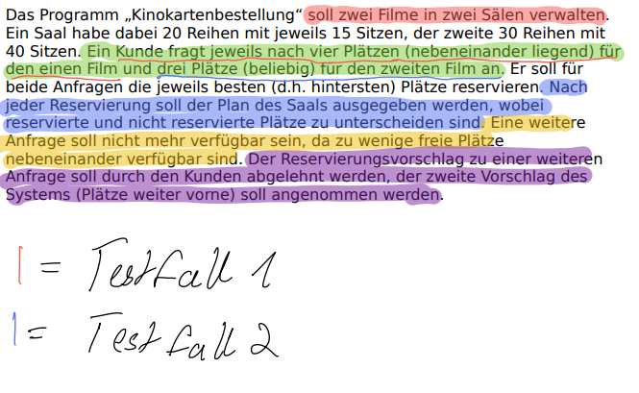
Programmablauf Textanalyse

Slide 9
Programmablauf- Allgemein
Zuerst wird gefragt, zu welchem Film möchte der Kunde hingehen.
Es wird nach Anzahl zu reservierenden Plätzen gefragt.
Nach Eingabe der Anzahl an Plätzen, wird gefragt, ob die Plätze nebeneinander(ja) oder beliebig(nein) liegen sollen.
Wenn Anzahl freie Plätze < Anzahl gewünschte Plätze, kommt eine Fehlermeldung – nicht genug freie Plätze und das Programm springt zum Punkt 1, sonst weiter zum Punkt 5.
Dazu werden alle heutigen Termine, wann der ausgewählte Film läuft, in einer nummerierten Liste mit der Anzahl an freien Plätzen angezeigt. (Auswahl vom Punkt 3 hat Einfluss darauf, welche Termine angezeigt werden.)
Nach der Auswahl eines Termines, wird die Saalbelegung (freie Plätze in Weiß, belegte in Grau, Platzvorschlag in grün) angezeigt, hintersten Plätze zuerst und möglichst nebeneinander.
Wenn Platzvorschlag angenommen - bekommt der Kunde eine Reservierung für die gewünschte Anzahl Plätze und Programm springt zum Punkt 1.
Wenn Platzvorschlag abgelehnt, werden die vorher vorgeschlagenen Plätze bei einer erneuten Anfrage nicht mehr betrachtet (in Grau dargestellt), d.h. die Anzahl "betrachteten" Plätze verringert sich, mit jeder erneutet Anfrage, werden die Plätze weiter vorne vorgeschlagen.
Wenn Anzahl "betrachteten" freie Plätze < Anzahl gewünschte Plätze, kommt eine Fehlermeldung – nicht genug freie Plätze und das Programm springt zum Punkt 1, sonst zum Punkt 6.

Slide 10
Programmablauf- Testfall 1 aus der Aufgabe
Zuerst wird gefragt, zu welchem Film möchte der Kunde hingehen (Kunde wählt Film 1).
Kunde möchte 4 plätze nebeneinander reservieren.
Es wird nur ein Termin um 17:30 für Film 1 angezeigt, wo insgesamt noch 7 Plätze verfügbar sind und 4 davon sind nebeneinander.
Kunde wählt den Termin um 17:30 aus, es wird die Saalbelegung (freie Plätze in Weiß, belegte in Grau, Platzvorschlag in grün) angezeigt, Programm schlägt die hintersten 4 Plätze zuerst vor.
Kunde nimmt den Platzvorschlag an und bekommt eine Reservierung für 4 Plätze für Film 1 um 17:30.
Nächte Kunde versucht die gleiche Anzahl an Plätzen zu reservieren für Film 1 um 17:30, es kommt eine Fehlermeldung, weil nur noch 3 Plätze frei sind.

Slide 11
Programmablauf- Testfall 2 aus der Aufgabe
Zuerst wird gefragt, zu welchem Film möchte der Kunde hingehen (Kunde wählt Film 2).
Kunde möchte 3 plätze beliebig reservieren.
Es werden 3 Termine : um 17:30 – 15 Plätze, 21:00 – 25 Plätze und 23:30 – 8 Plätze für Film 2 angezeigt.
Kunde wählt den Termin um 17:30 aus, es wird die Saalbelegung (freie Plätze in Weiß, belegte in Grau, Platzvorschlag in grün) angezeigt, Programm schlägt die hintersten 3 Plätze möglichst nebeneinander vor.
Kunde nimmt den Platzvorschlag NICHT an und bekommt einen weiteren Platzvorschlag für 3 Plätze weiter vorne, diesmal sind nur 2 von 3 Plätzen nebeneinander und 1 Platz ist noch eine Reihe weiter vorne.
Kunde nimmt den Platzvorschlag an und bekommt eine Reservierung für 3 Plätze für Film 2 um 17:30.

Slide 12
Teilaufgabe 2

Slide 13
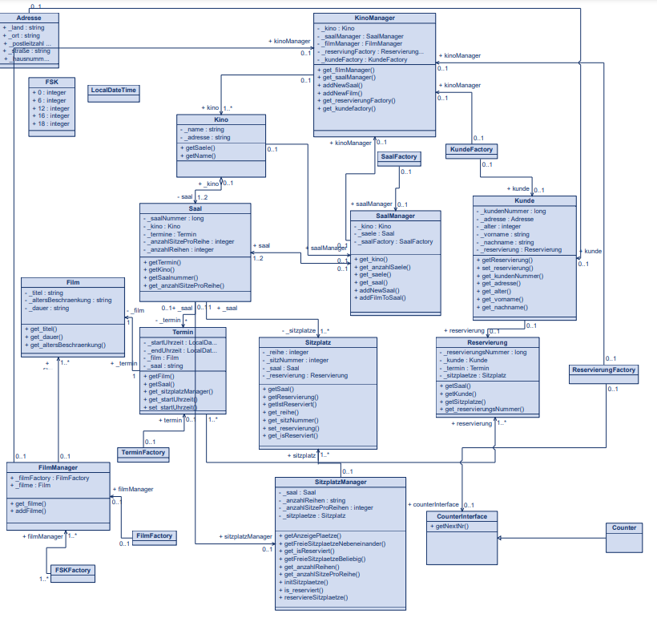
UML-Klassendiagramm (überarbeitet)
Hier sieht man das vollständige UML-Klassendiagramm
In den nächsten zwei Folien finden wir eine genaueren Detailansicht zur besseren
Lesbarkeit (alternativ Zoomen)

Slide 14
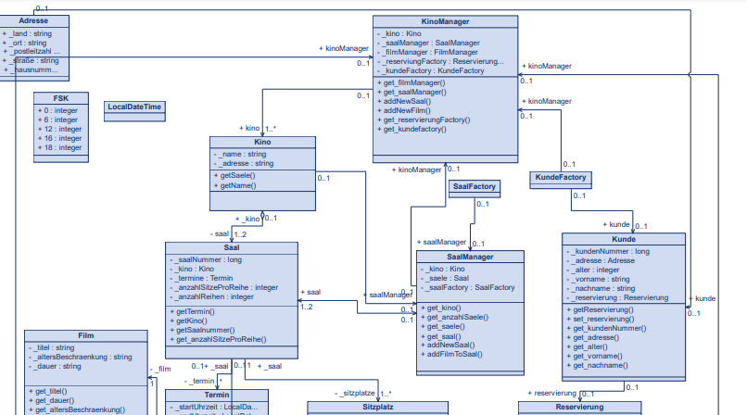
UML-Klassendiagramm (überarbeitet)
Detailansicht horizontal 1/2

Slide 15
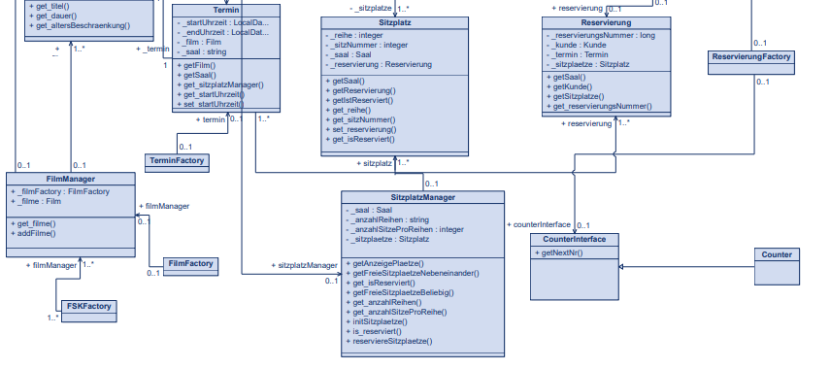
UML-Klassendiagramm (überarbeitet)
Detailansicht horizontal 2/2

Slide 16
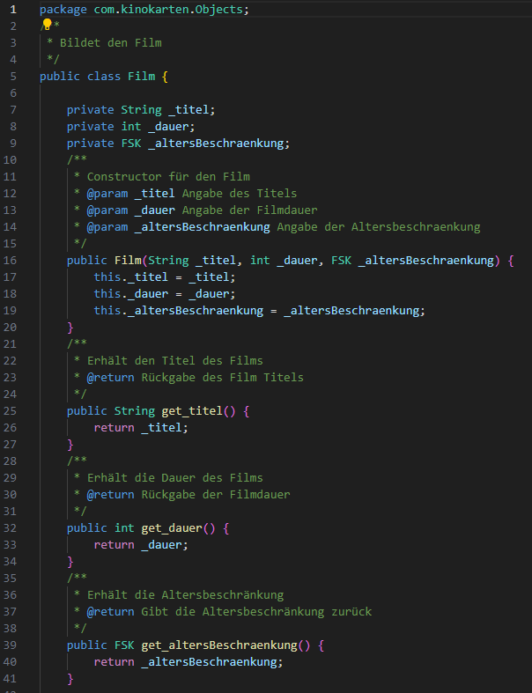
Java-Code doku
Beispiel Klasse: Film

Slide 17
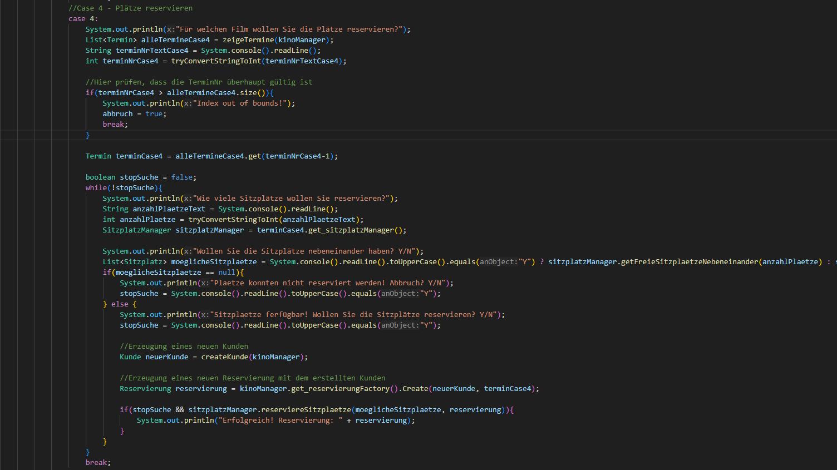
Java-Code doku
Beispiel Main

Slide 18
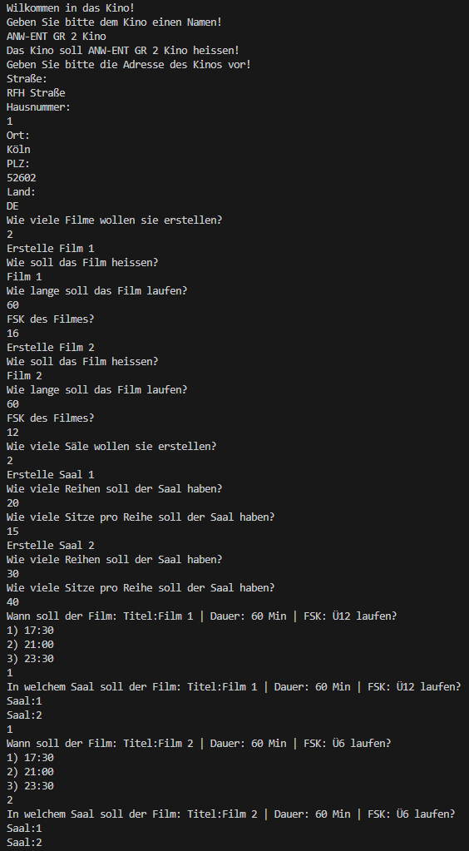
Beispiel-Ausgabe
Konfiguration der Rahmenbedingungen in der Aufgabenstellung

Slide 19
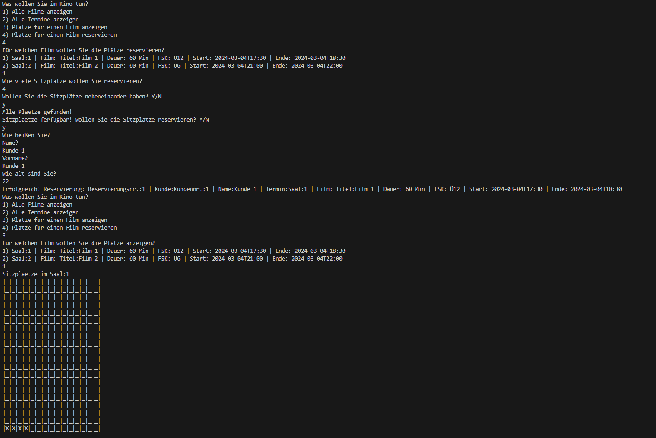
Beispiel-Ausgabe
Ausgabe für Kunde 1, Film 1, 4 Plätze nebeneinander

Slide 20
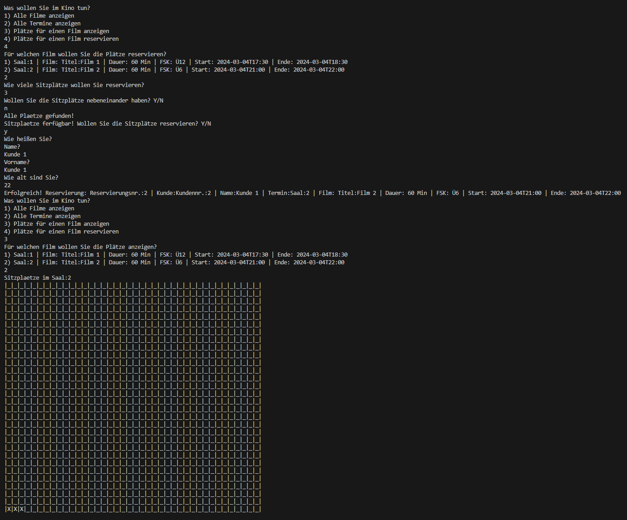
Beispiel-Ausgabe
Ausgabe für Kunde 2, Film 2, 3 unabhängige Plätze nebeneinander

Slide 21
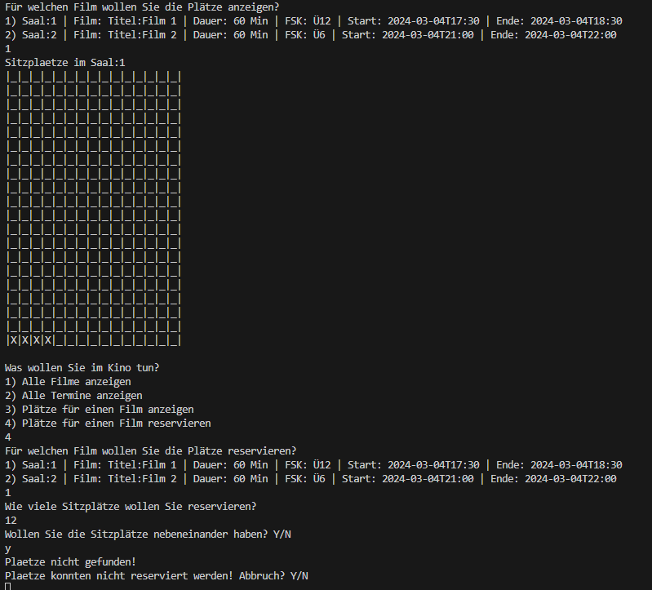

Beispiel-Ausgabe
Testfall 3
zu wenig Plätze nebeneinander
Verfügbare Plätze
in der letzten Reihe: 11
angefragte Plätze: 12

Slide 22
Wir danken für Ihre
Aufmerksamkeit
Diese PowerPoint-Vorlage wurde von Fabio Lenzen, Nikita Puke, Dmitrij Helmer und Felix Prenzel erstellt.
Schaevenstraße 1a–b
50676 Köln
Tel. 0221-20 30 20

